Slide 1
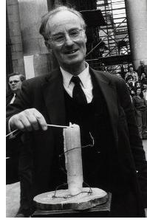
Peter Benenson
ET LA LIBERTÉ D`EXPRESSION

Slide 2
Les moments marquants
1921: Peter Benenson voit le jour en Angleterre. Jeune contestataire, il se démarque par son désir de faire la différence pour les laissés-pour-compte.
1937: Pendant ses études au Eton College,
Peter fonde un comité de support aux orphelins de la guerre civile espagnole et il se mobilise pour les Juifs qui ont fui l`Allemagne nazie. Il interrompra ses études pour servir lors de la Deuxième guerre mondiale, puis il deviendra avocat.
1956:Peter Benenson fonde Justice, une organisation de juristes britanniques pour les droits humains.

Slide 3
1960: Peter lit un article de journal qui va changer le cours de l’histoire. Deux jeunes étudiants du Portugal, à l’époque dirigé par un dictateur, avaient étés condamnés à sept ans pour avoir porté un toast à la liberté. L’indignation de Peter le pousse, en 1961, à inviter la population à écrire des lettres pour dénoncer les traitements subis par ces étudiants et à exiger la libération des << prisonniers d’opinions>>: Amnistie internationale était née.
2005: Peter Benenson décède d`une pneumonie.

Slide 4
2013: Amnistie Internationale est la plus grande organisation indépendante, elle n`accepte aucune contribution financière des gouvernements. Elle travaille pour la défense des droits humains au monde, avec 3 millions de membres dans 150 pays. Elle a travaillé pour faire libérer 50 000 prisonniers d’opinion et a remporté le prix Nobel de la paix en 1977.

Slide 5
